Slide 1
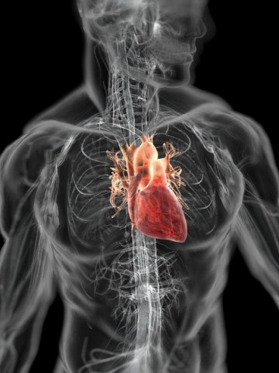
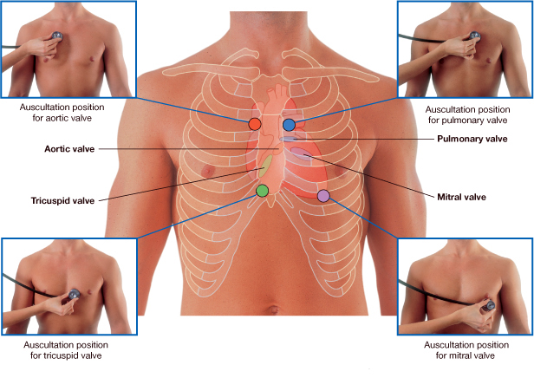
Розвиток та вікові особливості будови серцево-судинної системи

Slide 2
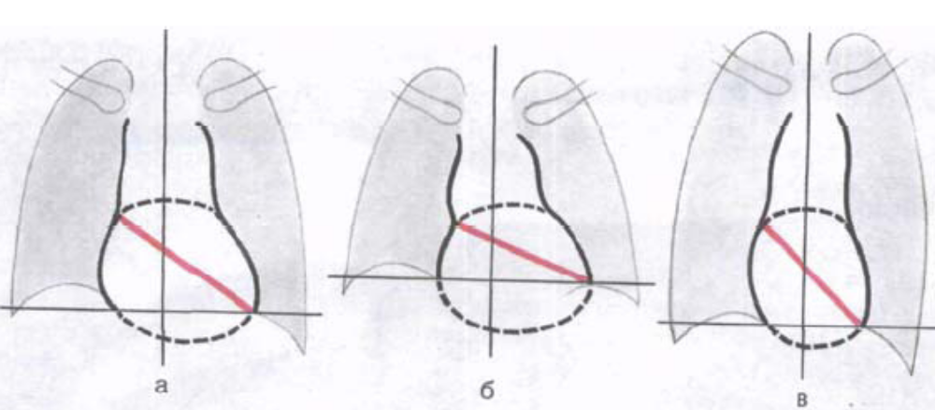
Варіанти положення серця в грудній порожнині
косе
горизонтальне
вертикальне

Slide 3
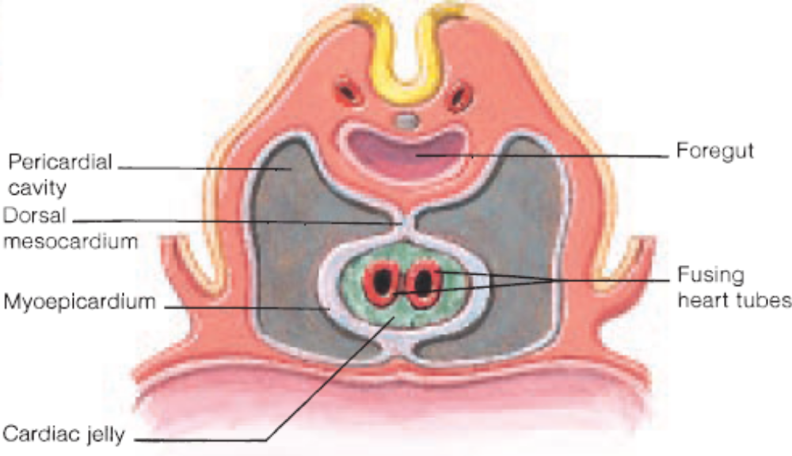
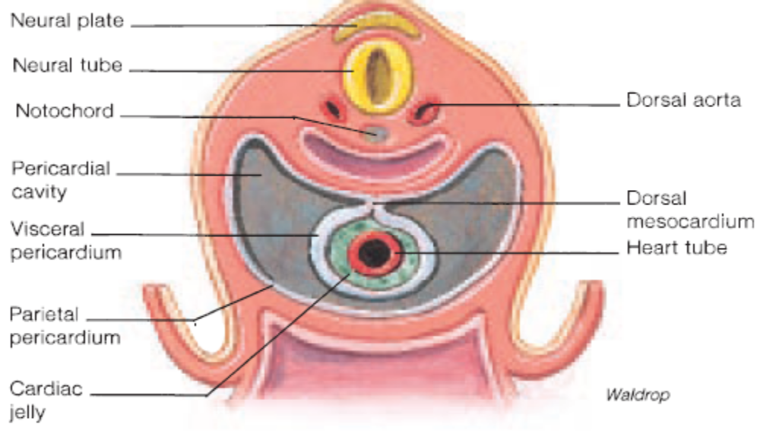
Розвиток серця

Slide 4
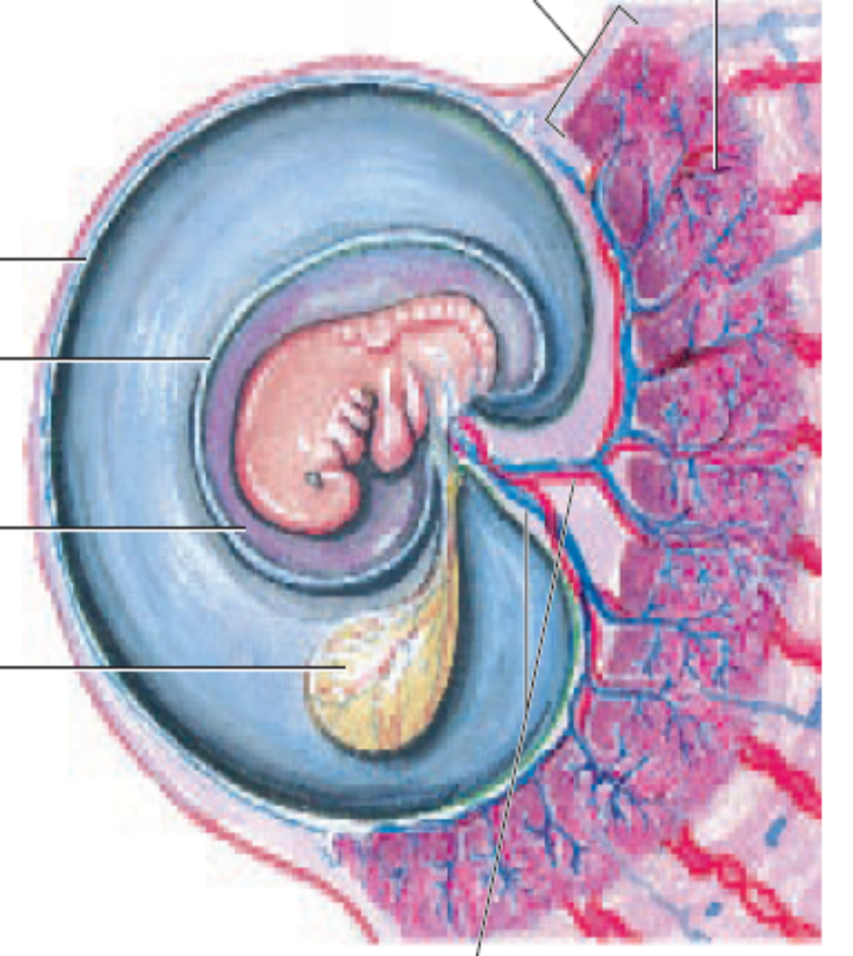
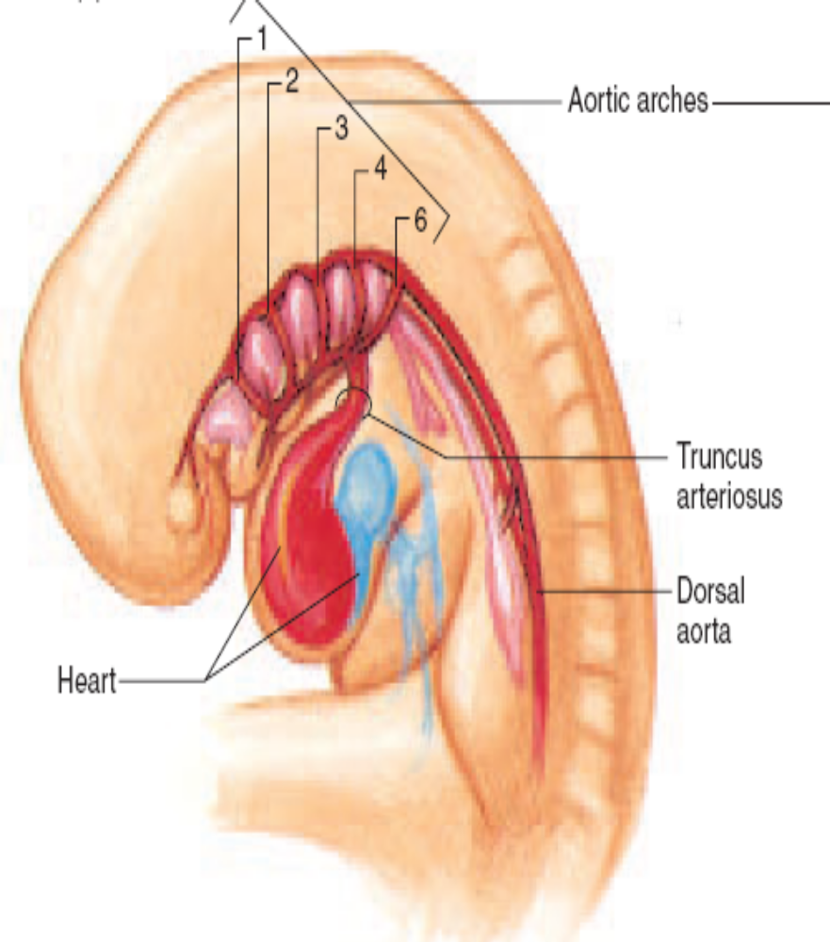
Розвиток серця та судин (4-5 тиждень)

Slide 5
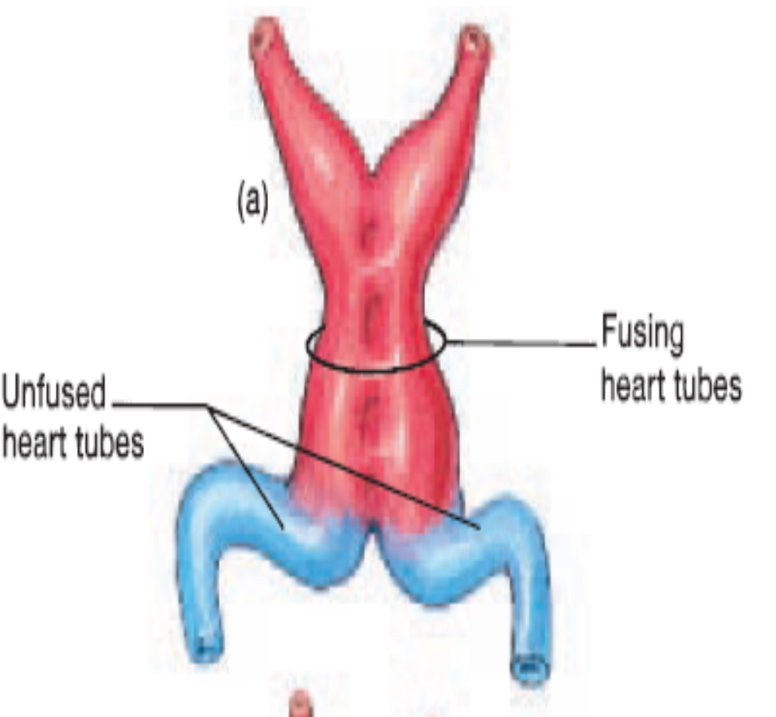
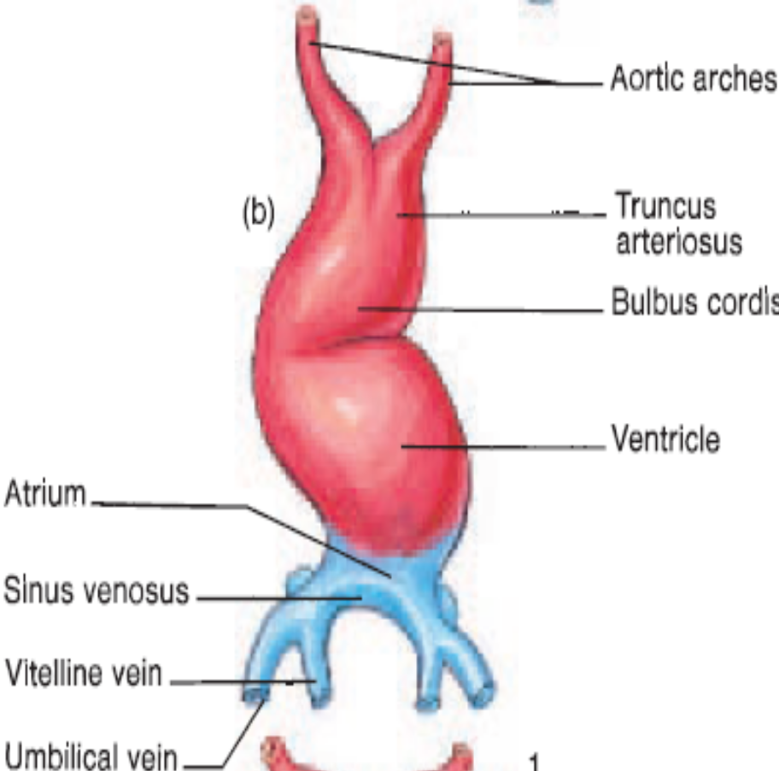
Трубчасте серце

Slide 6
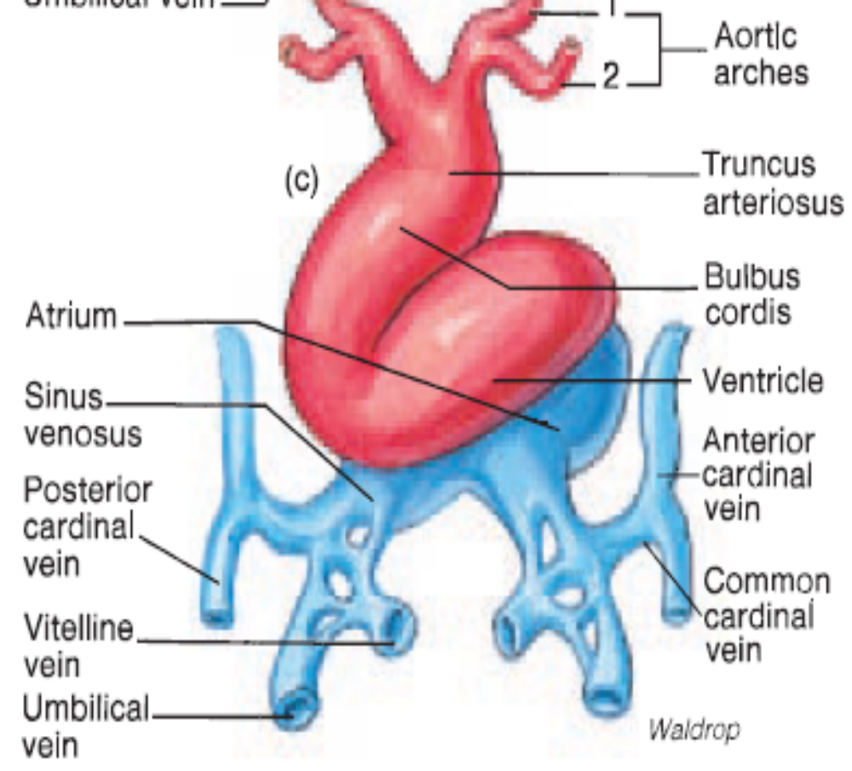
Згин серця. Поворот венозного синуса

Slide 7
Розвиток серця, загальний вид

Slide 8
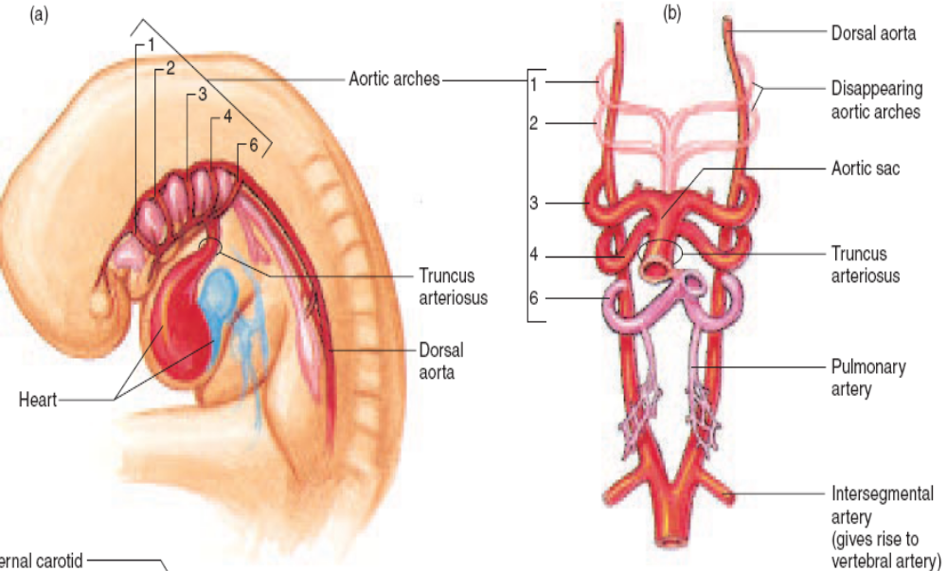
Закладка та розвиток судин

